Slide 1
AWS Getting Start
Basic knowledge
雲端暨架構服務部

Slide 2
Virtualization
Module 1

Slide 3
What’s Virtualization
可以讓一部主體電腦（host computer）建立與執行一至多個虛擬化環境（virtual environment）。
透過 Hypervisor 管理所有虛擬電腦的運作，並確保任一個虛擬電腦的運作都不會影響到其他的虛擬電腦。

Slide 4
Full Virtualization
完整模擬底層的硬體，包含 CPU、Memory 及 IO device drivers。
Guest operating system 無法知道自己處在虛擬的環境。
大約會有 10-30% 的效能減損。
Virtualbox、KVM、VMWare。

Slide 5
Para Virtualization
模擬 CPU and Memory，但不含 IO device drivers。
Guest operating system 的核心需要修改。
大約會有 5-10% 的效能減損。
Xen、Hyper-V、KVM、VMWare。

Slide 6
Hardware Assisted Virtualization
透過 CPU 本身的支援，系統核心不需要修改，並大幅減低效能的耗損。
Intel-VT 及 AMD-V。

Slide 7
TCP/IP
Module 2

Slide 8
Open System Interconnection Reference Model (OSI)
1983年，ISO 發布了著名的 ISO/IEC 7498 標準，它定義了網路互聯的 7 層框架，也就是開放式系統互聯參考模型。

Slide 9
OSI Seven-layer Conceptual
Physical Layer
Data Link Layer
Network Layer
Transport Layer
Session Layer
Presentation Layer
Application Layer

Slide 10
Physical Layer
定義網路裝置之間的位元資料傳輸，也就是傳遞 0 與 1 電子訊號。
規範纜線規格、傳輸速度，以及資料傳輸的電壓值，用來確保訊號可以在多種物理媒介上傳輸。
網路線、網路卡與集線器（Hub）是這個層級常見的設備。

Slide 11
Data Link Layer
在網路之間建立邏輯連結，並且在傳輸過程中處理流量控制及錯誤偵測，讓資料傳送與接收更穩定。
將實體層的數位訊號封裝成一組資料訊框（Data Frame），內包含媒體存取控制（Media Access Control，MAC）位址。
網路交換器（Switch）是這個層級常見的設備。

Slide 12
Network Layer
定義網路路由及定址功能，讓資料能夠在網路間傳遞，最主要的通訊協定是網際網路協定（Internet Protocol，IP）。
資料在傳輸時，Internet Protocol將來源及目的IP位址加入傳輸資料內，並把資料組成封包（Packet）。
路由器(Router)是這個層級常見的設備。

Slide 13
Transport Layer
電腦間資料的傳輸控制、流量管制及錯誤控制。
Session Layer
電腦間網路連線的建立與中斷。
Presentation Layer
將收到的資料轉成應用層可以使用的格式。
Application Layer
處理應用程式，進而提供使用者網路應用服務。

Slide 14
TCP/IP
1969 年美蘇冷戰期間，由美國國防部委託 ARPA 發展 ARPANET 網路系統。
1983 ARPA 發展出一個便宜版本 TCP/IP ，以鼓勵大學和研究人員來採用它的協定。
1983 美國國防部下令用於連接長距離的網路的電話都必須適應 TCP/IP。
1985 年開始，TCP/IP 網路迅速擴展至美國、歐洲好幾百個大學、政府機構、研究室。

Slide 15
TCP/IP Four-layer conceptual
Network Access Layer
Internet Layer
Transport Layer
Application Layer

Slide 16
Network Access Layer
將上層的資料直接送給網路裝置，大部份標準是由廠商或 IEEE 制定(如 CSMA/CD)。
主要功能包含將 Packet 封裝成 Frame，並將 IP 對應到網路設備的實體位址。
對應 OSI 的 Physical Layer、Data Link Layer 及部分的 Network Layer。

Slide 17
Internet Layer
建立一條發送端主機到接收端主機的通道，所用的協定叫做 Internet Protocol。
對應 OSI 部分的 Network Layer。
所有的網際網路位址的區分。
資料流傳輸路徑的選擇(Routing)。

Slide 18
Transport Layer
讓發送端主機到接收端主機可以持續交談，包含了 TCP 和 UDP 兩種協定。
對應 OSI 的 Transport Layer。
TCP 使用錯誤重傳、確保順序及流量控制等，提供毫無錯誤的可靠連結。
UDP 由應用程式自行處理資料正確性，使用在傳遞比正確重要的應用上。

Slide 19
Application Layer
TCP/IP 模型與應用程式之間的界面﹐向使用者提供應用程式服務所需的連接。
對應 OSI 的 Session Layer、Presentation Layer 和 Application Layer。
常見協定的包括 FTP、TELNET、SSH、DNS、DHCP、SMTP、HTTP、HTTPS 等。

Slide 20
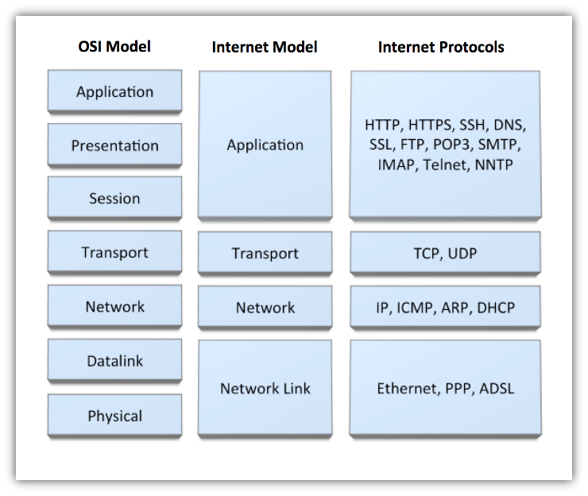
OSI versus TCP/IP

Slide 21
Domain Name System (DNS)
Module 3

Slide 22
What’s DNS
提供 Domain name 及 IP address 間的 FORWARD/REVERSE 的轉換。
Top level DNS 由 IANA 管理，再授權 InterNIC 開放註冊，並儲存在 whois 資料庫。

Slide 23
Hierarchical tree structure
com
tw
org
Info
.
jp
net
com
idv
104
pchome
Ithome
www
org
an9
case
vip
m
cn
google
yahoo
www

Slide 24
Record type
A
傳回一個 32 位元的 IPv4 位址。
Cname
一個主機名字的別名。

Slide 25
Record type
SOA
提供 Domain Name 的 Adminiistrator、verions、TTL 等基本資訊。
NS
傳回該網域的 Content DNS 位址。
MX
傳回該網域的 MX 列表。

Slide 26
Routing
Module 4

Slide 27
Subnet
同一個物理網段內，主機的 IP 具有相同的 NetID ，並且具有獨特的 HostID。

Slide 28
Class C : 172.24.0.0
10101100.00011000.00000000.00000000→.0
10101100.00011000.00000000.11111111→.255
|> NetID <||>HostID<|
HostID 00000000 代表整個 subnet，又稱為 Network IP。
HostID 11111111 為該 subnet 的廣播位址，又稱為 Broadcast IP。

Slide 29
IP class
Class A：0xxxxxxx.x.x.x→0.x.x.x ~ 127.x.x.x
Class B：10xxxxxx.x.x.x→128.x.x.x ~ 191.x.x.x
Class C：110xxxxx.x.x.x→192.x.x.x ~ 223.x.x.x
Class D：1110xxxx.x.x.x→224.x.x.x ~ 239.x.x.x
Class E：11110xxx.x.x.x→240.x.x.x ~ 255.x.x.x

Slide 30
Classless Inter-Domain Routing
打破原本 IP class 分段的方式，改採用 Network/Netmask 表示法。

Slide 31
172.24.0.0/16
10101100.00011000.00000000.00000000
11111111.11111111.00000000.00000000
172.24.1.1/16
10101100.00011000.00000001.00000001
172.24.59.78/16
10101100.00011000.00111011.01001110

Slide 32
Netmask 改成 26
11111111.11111111.11111111.11000000
172.24.0.0/26
10101100.00011000.00000000.00000000
172.24.0.64/26
10101100.00011000.00000000.01000000
172.24.0.128/26
10101100.00011000.00000000.10000000
172.24.0.192/26
10101100.00011000.00000000.11000000

Slide 33
Network / IP numbers 算法
subnet mask : 26
network (以 class B):
26 – 16 = 10
2 ^ 10 = 1024
IP numbers
32 – 26 = 6
2 ^ 6 = 64

Slide 34
Network / IP numbers 算法
subnet mask : 20
network (以 class B):
20 – 16 = 4
2 ^ 4 = 16
IP numbers
32 – 20 = 12
2 ^ 12 = 4096

Slide 35
Network / IP numbers 算法
subnet mask : 26
network (以 class C):
26 – 24 = 2
2 ^ 2 =4
IP numbers
32 – 26 = 6
2 ^ 6 = 64

Slide 36
Private Subnet
10.0.0.0/8
172.16.0.0/16 ~ 172.31.0.0/16
192.168.0.0/24 ~ 192.168.255.0/24

Slide 37
Loopback Subnet
127.0.0.0/8
習慣上使用 127.0.0.1/8

Slide 38
Gateway
大陸譯作「網關」、臺灣及香港譯作「閘道器」。
顧名思義就是連線兩個網路的裝置。

Slide 39
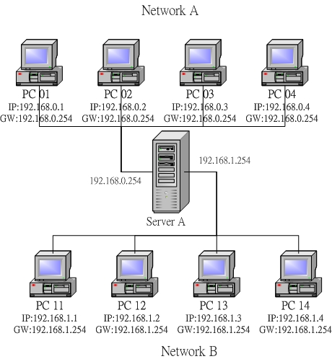
Gateway

Slide 40
Default Gateway
A default gateway in computer networking is the node that is assumed to know how to forward packets on to other networks.

Slide 41
Routing table
In computer networking a routing table is a data table stored in a router or a networked computer that lists the routes to particular network destinations.

Slide 42
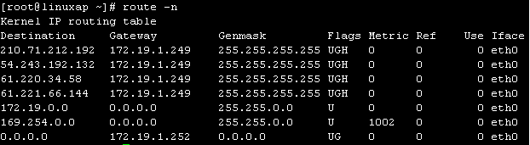
Routing table

Slide 43
Firewall
Module 5

Slide 44
Firewall
In computing, a firewall is a network security system that monitors and controls the incoming and outgoing network traffic based on predetermined security rules.
Network firewalls
Host-based

Slide 45
Network firewalls
Network firewalls are a software appliance running on general purpose hardware or hardware-based firewall computer appliances that filter traffic between two or more networks.

Slide 46
Host-based
Host-based firewalls provide a layer of software on one host that controls network traffic in and out of that single machine.

Slide 47
First generation: packet filters
The first type of firewall was the packet filter which looks at network addresses and ports of the packet and determines if that packet should be allowed or blocked.
AWS Network Access Control Lists (nACL)

Slide 48
Second generation: "stateful" filters
Second-generation firewalls perform the work of their first-generation predecessors but operate up to layer 4 (transport layer) of the OSI model.
AWS Security Group

Slide 49
Third generation: application layer
It can "understand" certain applications and protocols, such as FTP、DNS, or HTTP.
AWS WAF

Slide 50
Network Address Translation (NAT)
Module 6

Slide 51
Network Address Translation
Private IP 不能直接與 Internet 進行溝通，必須要具有 Public IP 才行。
NAT 就是將來自內部 Client 端電腦封包的 Header 的 IP 『偽裝』成公共 IP ，而提供 Client 端連上 Internet 的一個方法。

Slide 52
Q & A
Basic knowledge
雲端暨架構服務部

Slide 53
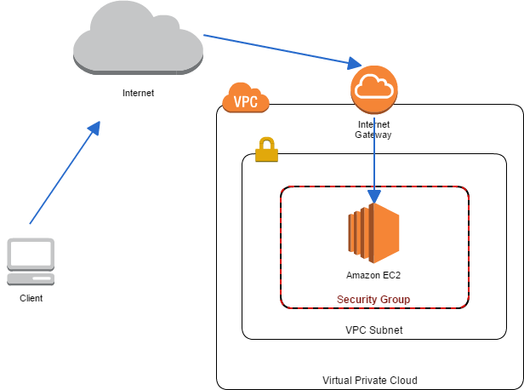
Practice 1

